Slide 1
Visio Partenaires
Le 05/12/2025
Prime de Noël ou prime exceptionnelle de fin d’année
Réforme Complément Libre Choix du Mode de Garde : résidence alternée
Allocation Adulte Handicapé : déclaration des avantages non cumulables
Etudiants boursiers : renouvellement des droits
Evolutions sur le site caf.fr et application mobile (délais de traitement, déclarer une hospitalisation pour l’enfant bénéficiaire d’AEEH, déclarer ses ressources perçues à l’étranger, ouverture de la téléprocédure de l’AVVC)
Une nouvelle version du site Internet des pensions alimentaires
Contacts permanence EFS
Télédéclaration des loyers

Slide 2
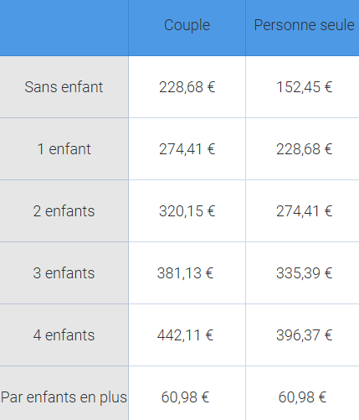
- Prime de Noël ou prime exceptionnelle de fin d’année
C’est quoi ?
C’est une aide de l'État versée par la Caf, la MSA et France Travail à certains bénéficiaires de minima sociaux. Son montant varie en fonction de la composition du foyer. Elle est versée de manière automatique. Il n’y a aucune démarche à effectuer pour la percevoir.
Pour qui ?
Pour les bénéficiaires, en novembre ou décembre 2025 :
- Le revenu de solidarité active (RSA) versé par la CAF,
- L'allocation de solidarité spécifique (ASS) versée par France Travail,
- L'allocation équivalent retraite (AER) versée par France Travail.
Quand ?
Elle est versée une seule fois par foyer à partir :
du 16 décembre 2025 pour les personnes qui sont bénéficiaires du RSA, de l’ASS ou de l’AER au mois de novembre 2025,
de janvier 2026 pour les bénéficiaires de ces aides dont le droit a débuté en décembre 2025.
Combien ?

Slide 3
Réforme Complément Libre Choix du Mode de Garde : résidence alternée
Le CMG enfin accessible pour chaque parent
À partir du 1er décembre, le complément de libre choix du mode de garde (CMG) peut être versé indépendamment à chacun des deux parents, à condition qu’ils fassent garder leurs enfants par un assistant maternel agréé ou une garde d’enfant à domicile.
Ce qui change en décembre
Jusqu’à présent, un seul parent pouvait bénéficier du CMG, même si chacun faisait garder l’enfant de son côté.
Cette situation évolue : dès le 1er décembre, chaque parent peut percevoir le CMG selon sa propre situation, sous réserve de remplir toutes les conditions nécessaires. Il ne s’agit pas d’un partage du montant mais bien d’une aide distincte pour chaque parent.
Exemple : le parent A perçoit 200 € de CMG avant le 1er décembre, ce montant n’est pas partagé avec le parent B. Le parent A conserve les 200 € de CMG et le parent B perçoit un montant calculé selon sa propre situation.
Le montant du CMG dépend alors :
des revenus mensuels du foyer,
du nombre d’enfants à charge,
du coût horaire de la garde choisie,
du nombre d’heures de garde par mois.
Ainsi, les montants peuvent varier d’un parent à l’autre.

Slide 4
Réforme Complément Libre Choix du Mode de Garde : résidence alternée
Conditions pour bénéficier du CMG en cas de résidence alternée
La résidence alternée doit être effective, un simple droit de visite ou d’hébergement ne suffit pas ;
la Caf doit être informée de la situation de résidence alternée ;
si les parents perçoivent les allocations familiales pour les enfants issus d’une même union*, celles-ci doivent être partagées ;
chaque parent doit employer directement un assistant maternel agréé ou une garde d’enfant à domicile, avec un contrat de travail distinct, même si c’est la même personne qui garde l’enfant ;
les heures de garde effectuées et le salaire versé doivent être déclarés chaque mois à l’Urssaf service Pajemploi.
À noter : Si vous avez recours à une crèche familiale, une micro-crèche ou une structure qui emploie une personne à domicile, vous n’êtes pas concerné par cette évolution.
* Cas particuliers :
Mayotte : le partage des allocations familiales n’est pas possible ;
Guyane, Guadeloupe, Martinique et Réunion : le partage des allocations familiales est obligatoire dès le premier enfant.
Démarches pour demander le complément de libre choix du mode de garde (CMG)
Avant toute démarche, il est recommandé de faire une simulation pour estimer le montant du CMG et le reste à charge pour les parents.

Slide 5
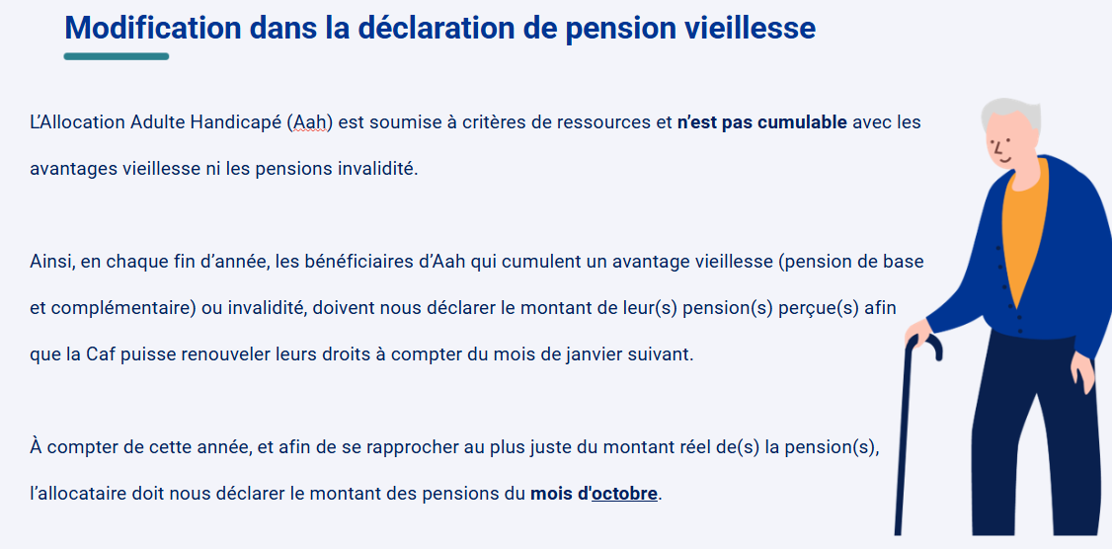
- AAH mensuelle : renouvellement des droits

Slide 6
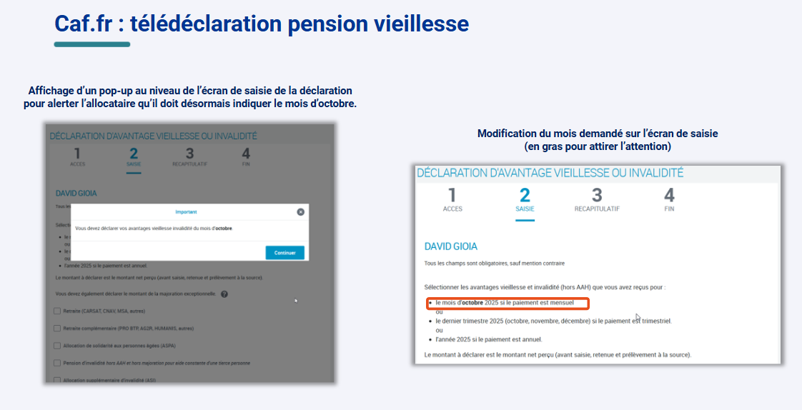

Slide 7
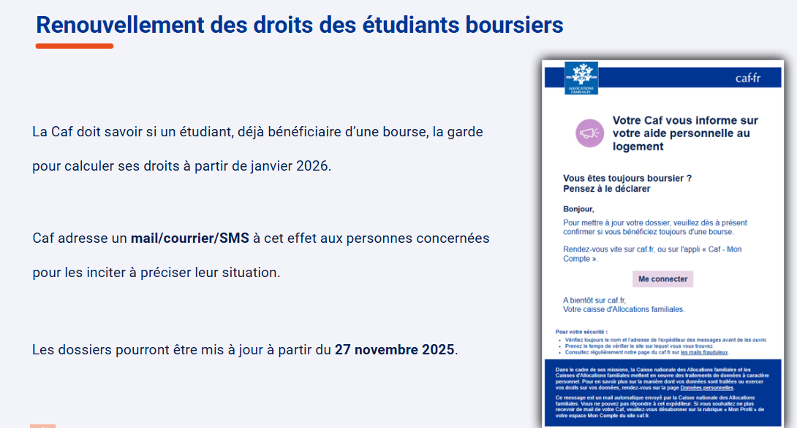
Etudiants boursiers : renouvellement des droits

Slide 8
Evolutions sur caf.fr et l’application mobile

Slide 9
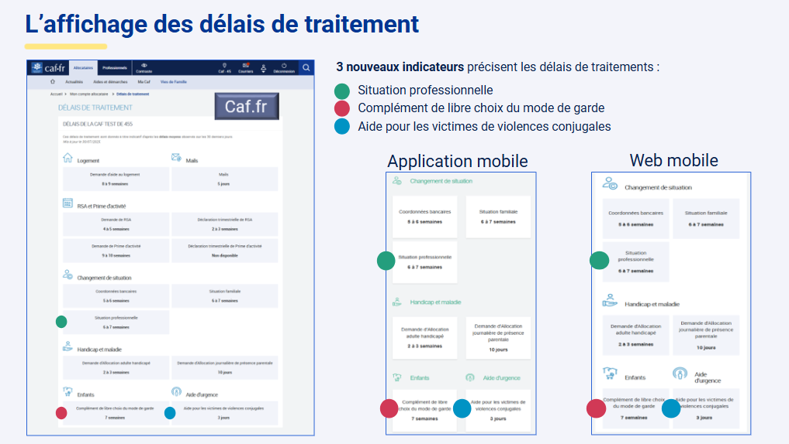

Slide 10
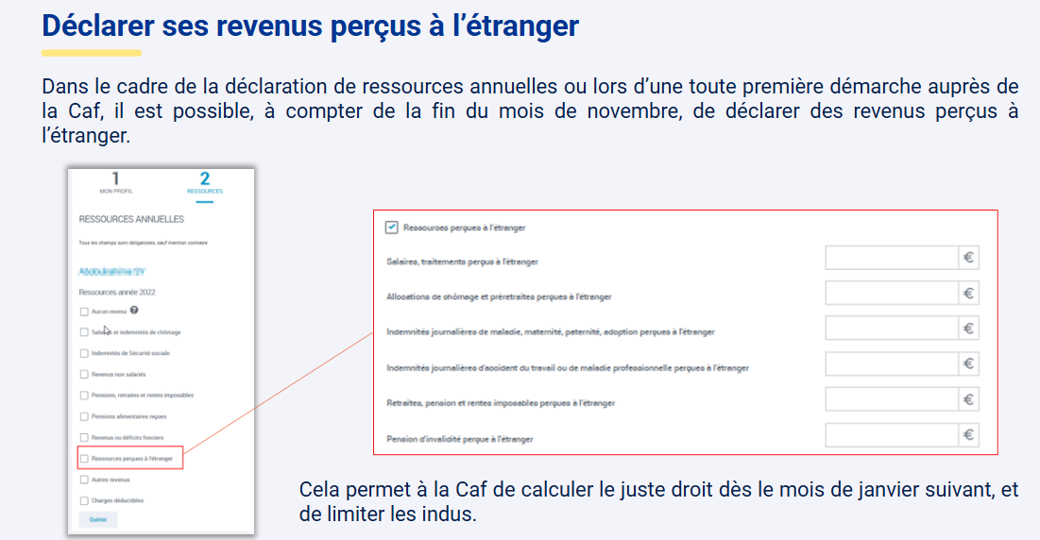

Slide 11
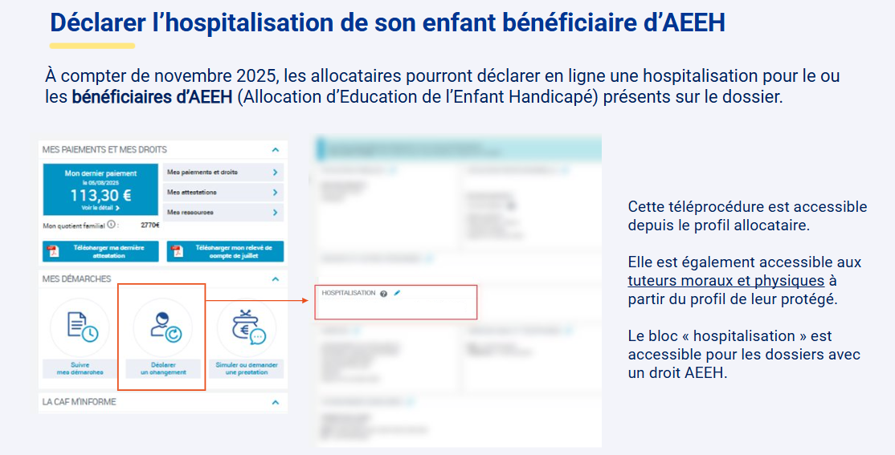
​

Slide 12
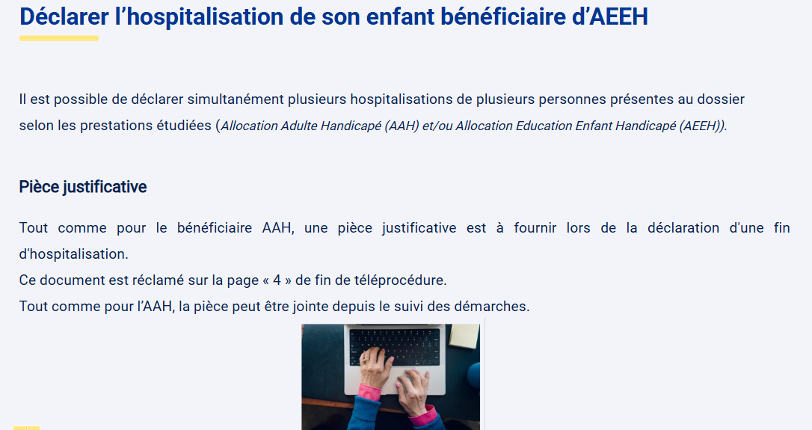
​

Slide 13
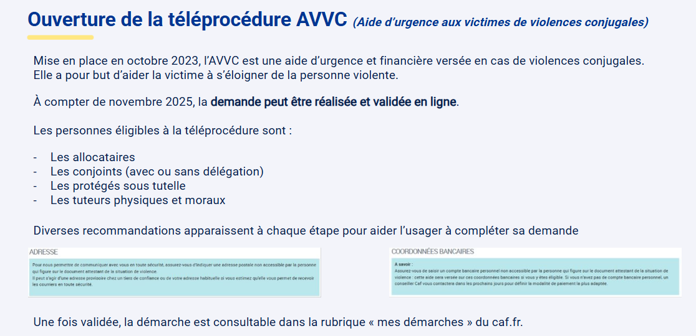
​

Slide 14
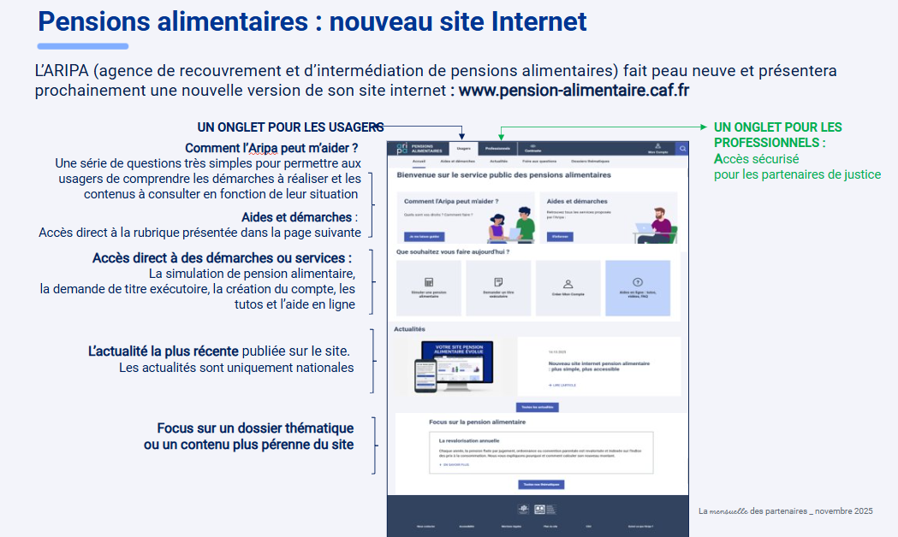
Une nouvelle version pour le site pension-alimentaire.caf.fr (ARIPA)
​

Slide 15

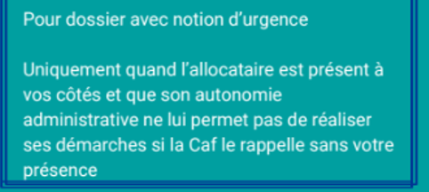
Contacts permanence Espaces France Services
​
En cas de sollicitation qui n’est pas qualifiée d’urgence, il est nécessaire de privilégier l’utilisation d’administration +
En cas de demande de RDV, ne pas utiliser A+ mais privilégier la prise de RDV via le caf.fr

Slide 16
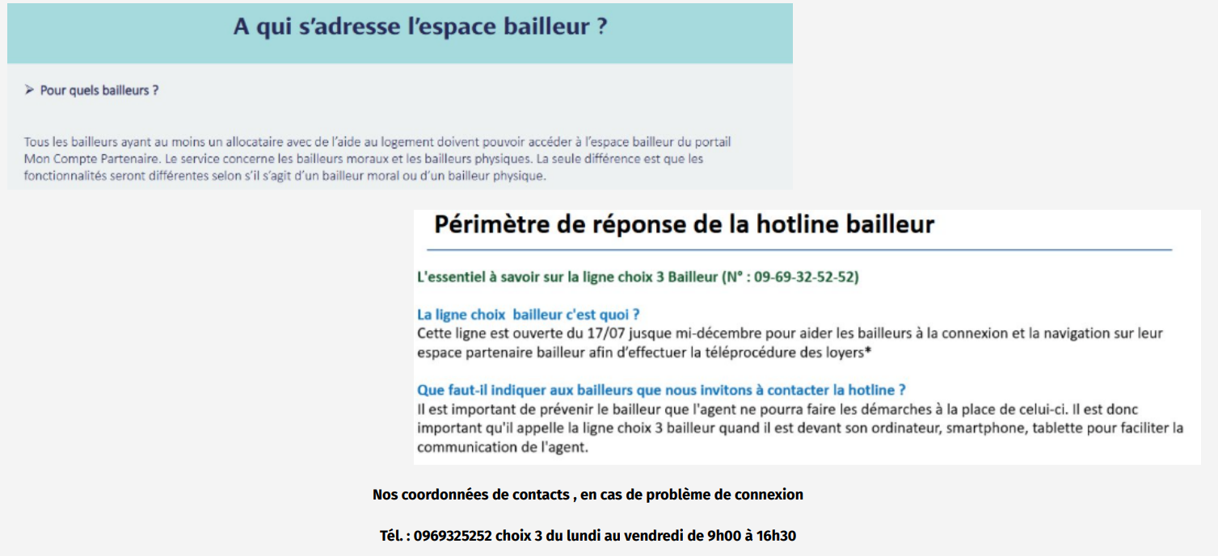
Télédéclaration des loyers
​

Slide 17
Vos questions ?​
Prochaine réunion
Le 9 janvier 2026

Slide 18
Merci

